Slide 1
Altérations des muscles
Atrophie musculaire
Dystrophies musculaires
Fibromyalgie
Blessure
Syndrome du tunnel carpien
Lésions inflammatoires

Slide 2
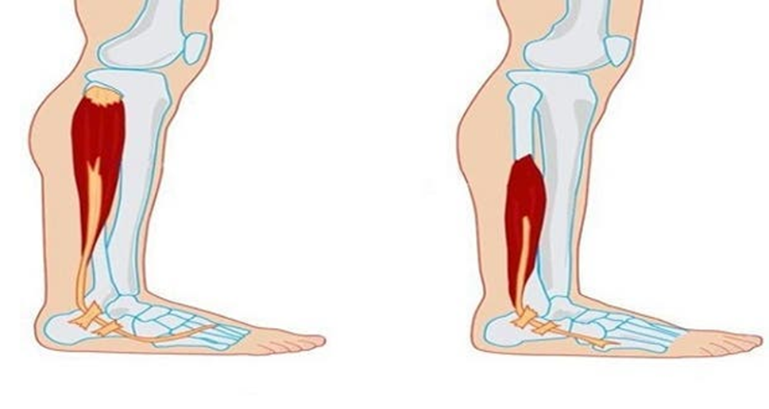
Atrophie musculaire
Causes probables:
Trouble du métabolisme de la cellule musculaire
Immobilisation prolongée et diminution des activités musculaires
Défaut de nutrition du tissu musculaire
Cemeq p.151

Slide 3
Atrophie musculaire
Manifestations cliniques
Explications
Faiblesse musculaire
Contractibilité déficiente
Diminution de l’endurance à l’effort
Diminution de la masse musculaire
Malnutrition du muscle
Lorsque le muscle se contractent peu, il est remplacé par du tissu fibreux

Slide 4
SOINS P.151
Favoriser les exercices malgré l’immobilisation | Pour éviter la diminution du volume musculaire Pour augmenter ou maintenir la force des muscles
Aménager un environnement sécuritaire et fonctionnel | Pour prévenir les accidents
Planifier les activités physiques et alternance avec périodes de repos | Pour aider la personne entre les efforts De façon à augmenter graduellement les exercices en fonction de la condition physique

Slide 5
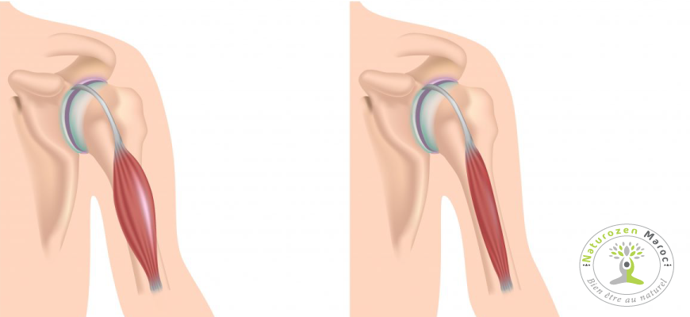
Dystrophies musculaires
Causes probables:
Hérédité
Troubles musculaires chroniques
Atrophie et affaiblissement progressif des muscles striés
Cemeq p.152

Slide 6
Dystrophies musculaires
Manifestations cliniques
Explications
Difficulté à bouger
Gonflements des mollets
Chutes fréquentes
Difficulté respiratoire
Difficulté de préhension
Faiblesse musculaire
Différentes complications
Cataracte
Calvitie précoce
Arythmies
Atrophie progressive des cellules musculaires
Semblent plus gros car ne peuvent pas se contracter
Muscles respiratoires atteints
Relâchement des muscles difficile
Autres organes touchés au fil de la progression de la maladie

Slide 7
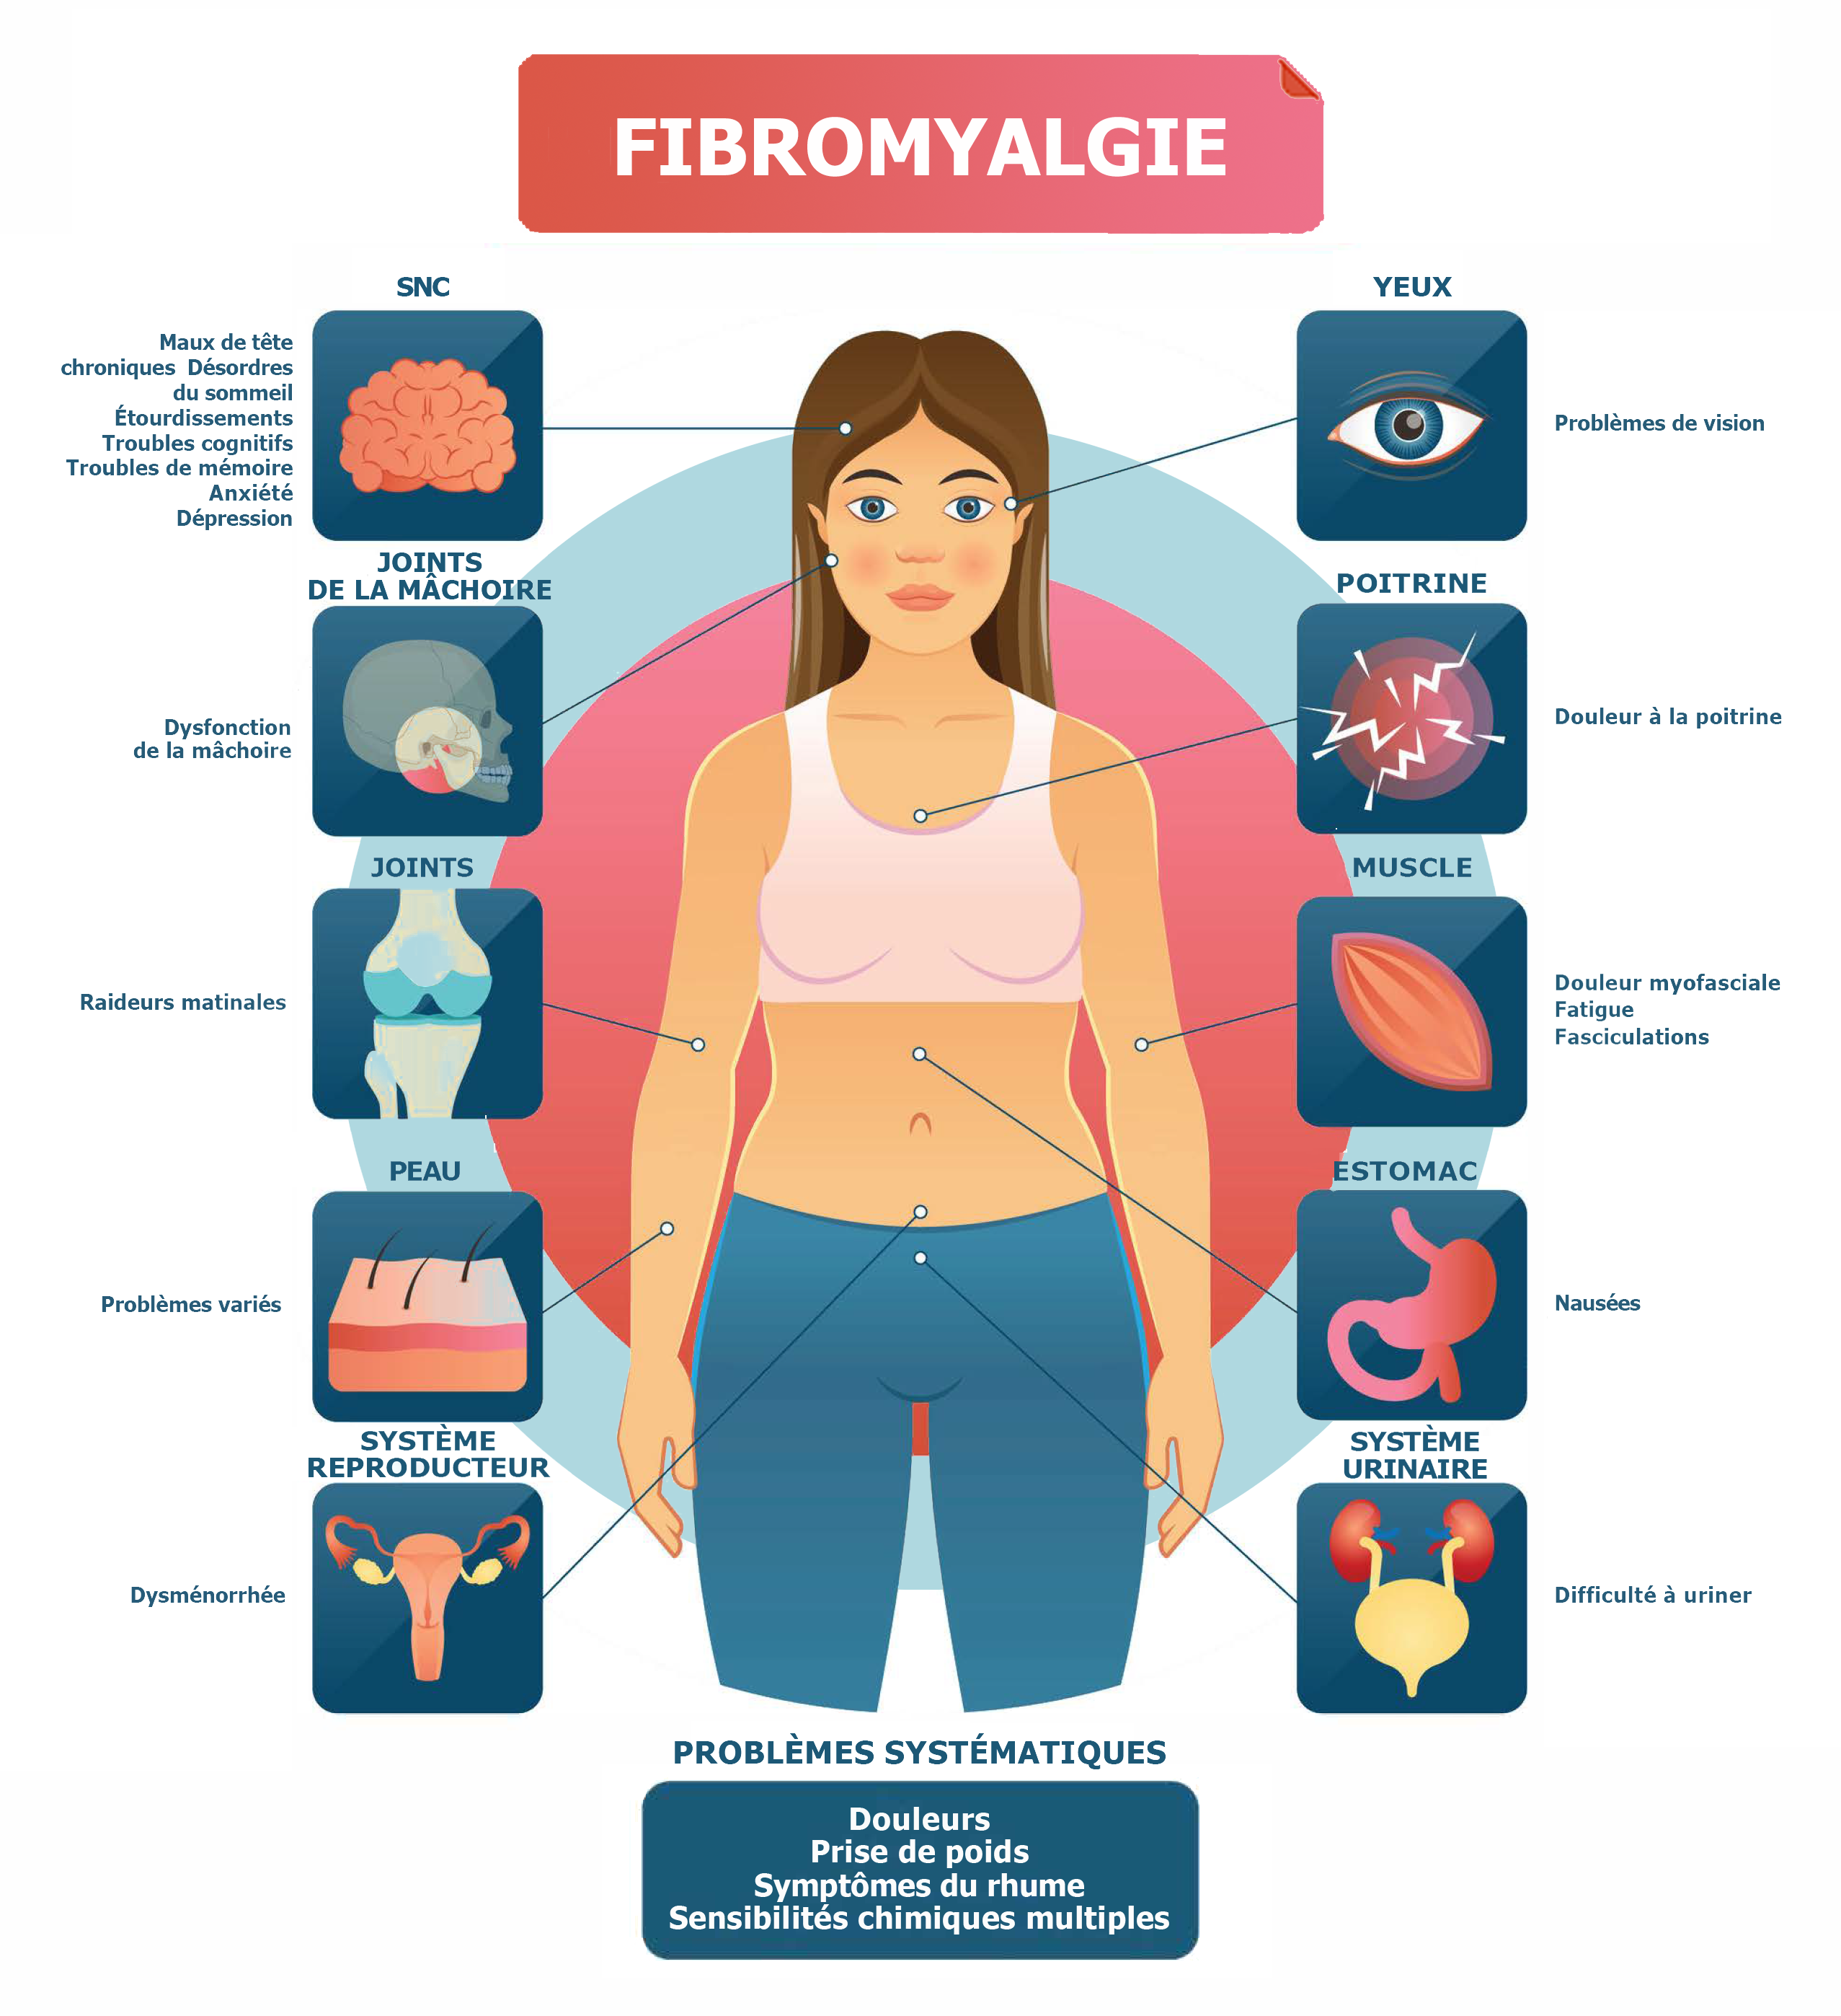
Fibromyalgie
Causes probables:
Inconnues
Souvent relié à la dépression
Certains facteurs prédisposent à la maladie tel que le stress physique et psychologique.
Ne semble pas se guérir et évolue par poussées
Ensemble de symptômes
Très difficile à diagnostiquer
Cemeq p.153

Slide 8
Fibromyalgie p.153
Manifestations cliniques
Conseils
Douleur diffuse
Fatigue constante
Troubles de la mémoire et de concentration
Trouble du sommeil
Vertiges
Céphalée/migraine
Œdème
Exercice régulier
Alternance entre le repos et les activités
Détente et méditation
Cycle circadien normal et régulier
Aide psychologique au besoin

Slide 9
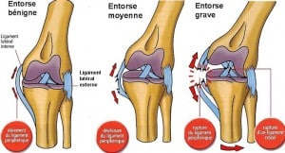
Blessures
Causes probables:
Foulure
Entorse
Rupture de tendon
Atteinte au système musculaire
Cemeq p.154

Slide 10
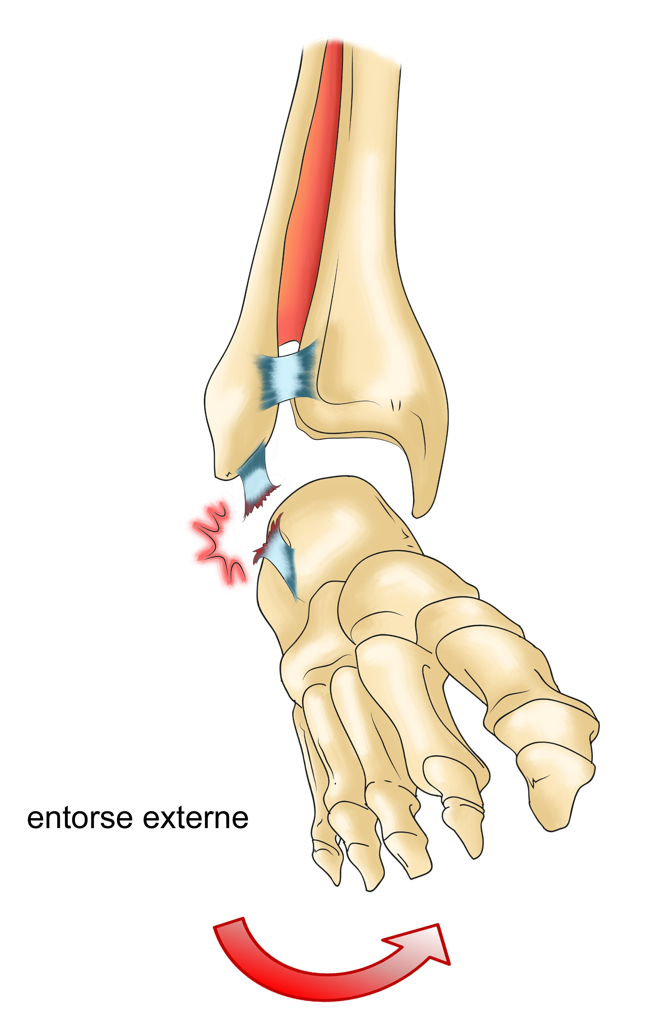
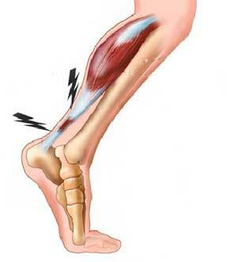
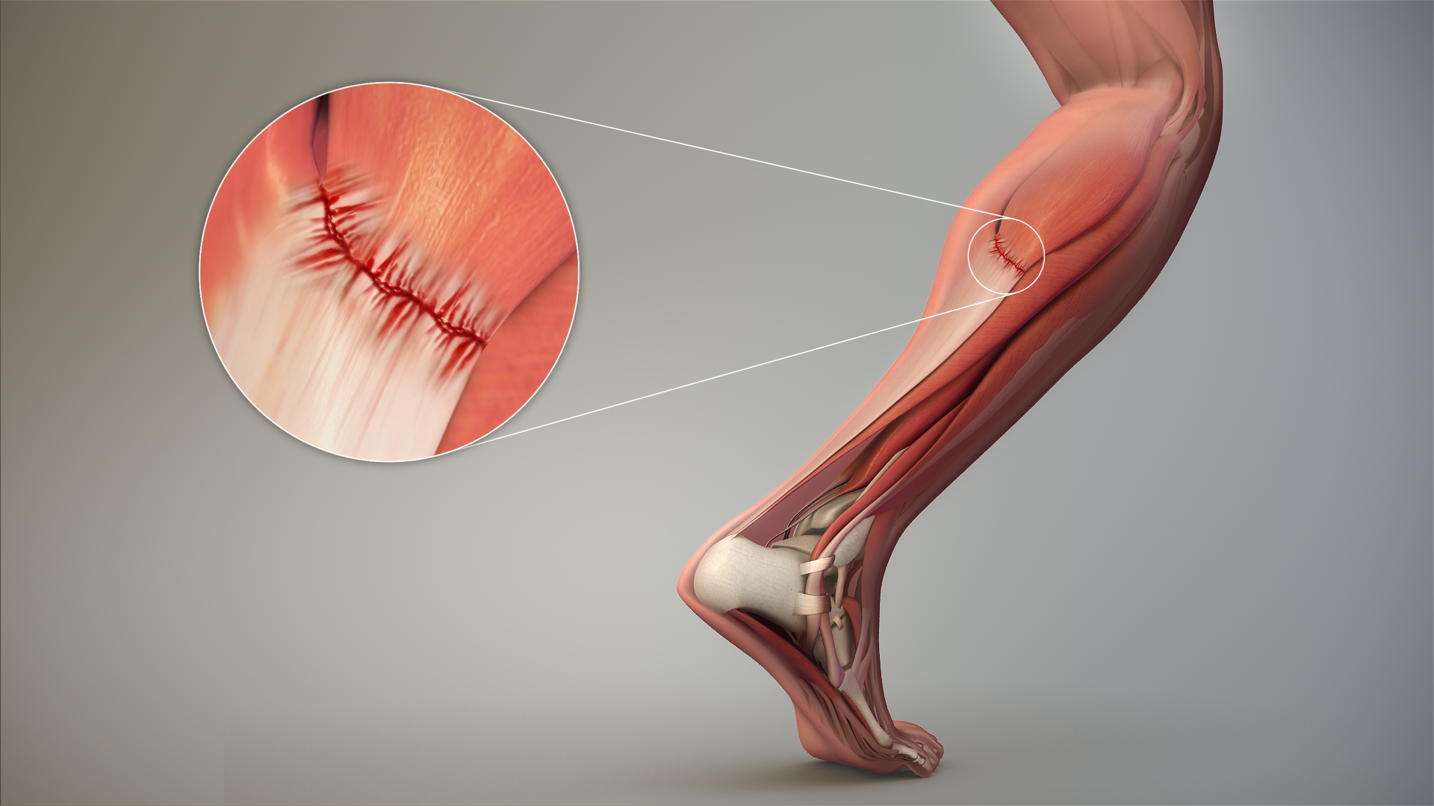
Foulure, entorse, rupture
Foulure | Entorse | Rupture de tendon
Déchirement microscopique + ou – important de fibres musculaires. | Étirement avec ou sans déchirement des ligaments qui assurent la stabilité et la mobilité de l’articulation. | Déchirure des tendons qui rattachent les muscles aux os.
Cemeq p.154 à 156

Slide 11
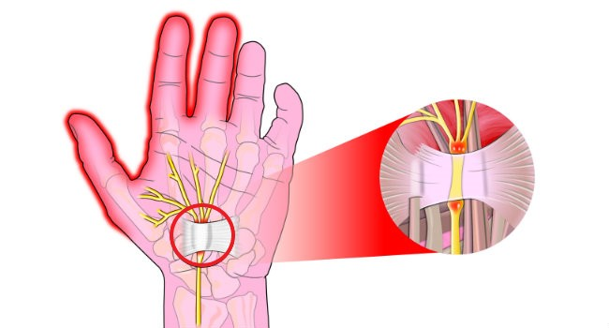
Syndrome du canal carpien
Cause :
Traumatisme
polyarthrite rhumatoïde
Mouvements répétés
Compression du nerf médian qui contrôle les muscles de la main et qui assure l’innervation sensitive des doigts
Cemeq p. 156

Slide 12
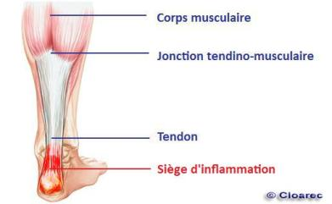
Lésions inflammatoires
Tendinite :
Inflammation du tendon
Tendinite
Ténosynovite
Épicondylite
Capsulite
Bursite
Cemeq p. 157

Slide 13
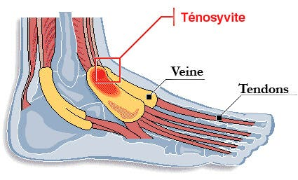
Lésions inflammatoires
Ténosynovite :
Inflammation d’un tendon et des gaines synoviales
Tendinite
Ténosynovite
Épicondylite
Capsulite
Bursite
Cemeq p.157

Slide 14
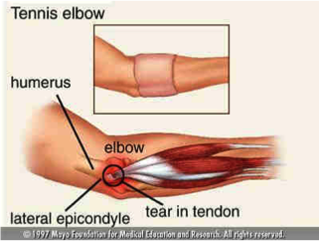
Lésions inflammatoires
Épicondylite :
Inflammation des tendons reliant les muscles à l’épicondyle de l’humérus, au niveau de l’épaule
Tendinite
Ténosynovite
Épicondylite
Capsulite
Bursite
Cemeq p.157
Notes:
Mieux connu sous le nom de Tennis Elbow

Slide 15
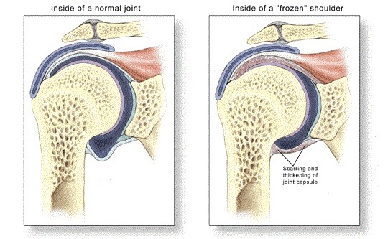
Lésions inflammatoires
Capsulite :
Inflammation de la capsule articulaire
Tendinite
Ténosynovite
Épicondylite
Capsulite
Bursite
Cemeq p.157
Notes:
Mieux connu sous le nom de Tennis Elbow

Slide 16
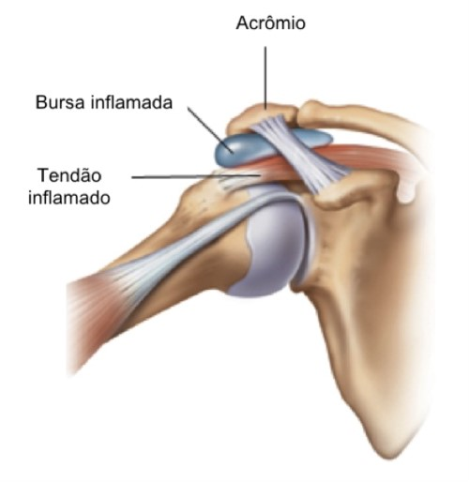
Lésions inflammatoires
Bursite :
Inflammation de la bourse séreuse
Tendinite
Ténosynovite
Épicondylite
Capsulite
Bursite
Cemeq p.157
Notes:
La bourse séreuse contient le liquide synovial
Les causes de la bursite et de la capsulite peuvent être
Une dégénérescence des structures dans le travail ou dans le sport
Des mouvements répétitifs dans le travail ou dans le sport
La conséquence des blessures suite à un accident

Slide 17
Lésions inflammatoires
Manifestations cliniques
Soins ou traitements
Douleur vive aggravée par le mouvement
Mobilisation difficile pouvant aller jusqu’à l’impotence fonctionnelle
Perte de force
Articulations au repos
Application de glace durant les premières 24 à 48 heures, selon Rx
Reprise graduelle des activités
Médicaments selon ordonnances
Anti-inflammatoires
Analgésiques
Notes:
Torticolis : Contraction douloureuse des muscles du cou, principalement le sterno-cléido-mastoïdien

